Slide 1
Опыт реализации социальных контрактов в субъектах РФ
Макеева Наталья Юрьевна, кандидат психологических наук, старший преподаватель кафедры «Социальная работа и педагогика» Тверского государственного университета

Slide 2
По данным Министерства труда и социальной защиты РФ количество заключенных соц.контрактов:
По данным за 2013 год 36 регионов уже работали по системе соц.контракта, по данным за 2018 год – более 78 регионов.
104 тыс.
К 2024 году:
9 млн. заключенных соц. контрактов
47 тыс.
38 тыс.

Slide 3
Масштабы внедрения системы социального контракта в регионах России и контингент получателей помощи:
60% всех заключенных социальных контрактов приходится на 6 регионов:
Ямало-Ненецкий АО -20%
Красноярский край и Ханты-Мансийский АО -по 12%
Томская область -10%
Белгородская область и Хабаровский край -по 6%.
Более 60% социальных контрактов заключены с семьями с детьми до 16 лет.
Средний размер выплаты по социальному контракту по стране – 37,8 тыс. рублей.

Slide 4
В общем числе получателей помощи по социальному контракту превалируют сельские жители -60%.
Регионы, где система соц. контракта распространяется на все типы поселений
Регионы, где система соц. контракта действует только в сельской местности и пгт.
Регионы, где система соц. контракта распространяется на городское население
Волгоградская обл.
Кемеровская обл.
Амурская обл.
Оренбургская обл.
Магаданская область
Сахалинская область

Slide 5
Приоритетные направления реализации соц.контрактов в регионах:
Тюменская область – молочное направление в ЛПХ;
Кемеровская область – кролиководство в ЛПХ;
Республика Бурятия – крупный рогатый скот в ЛПХ;
Чукотский АО и Ямало-Ненецкий АО – ведение рыбного промысла (приобретение лодок, моторов, оборудования для ловли рыбы).

Slide 6
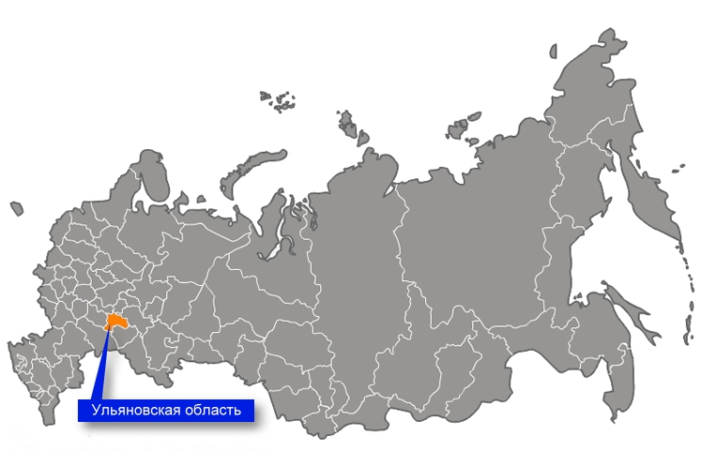

Slide 7
Ульяновская область:
В 2018 году заключено 604 контракта на сумму 23 миллиона рублей. Помощь получили 210 многодетных малообеспеченных семей.
На 1 октября 2019 года заключено более 600 контрактов на общую сумму 23 миллиона рублей.
521 соц.контракт на развитие ЛПХ (90% от общего числа заключенных контрактов).
249 многодетных малообеспеченных семей.

Slide 8
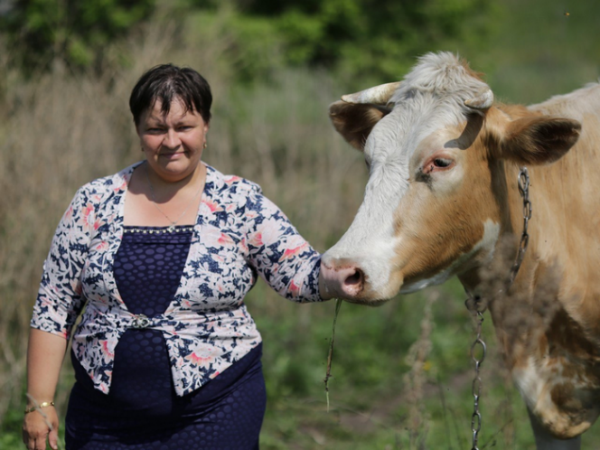
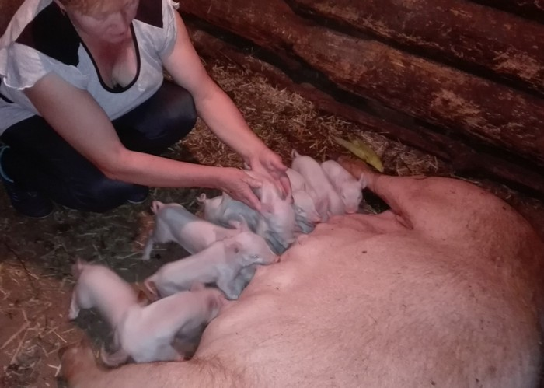
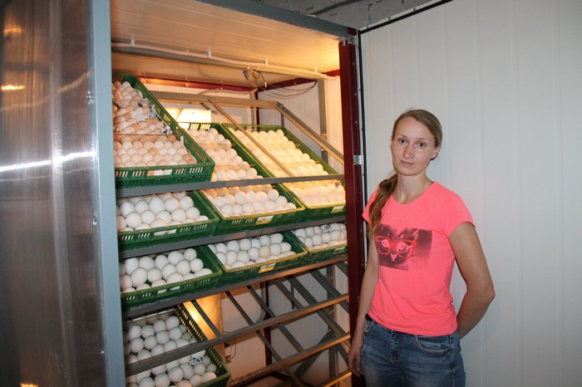
Направления соц. контрактов в Ульяновской области:
Развитие личного подсобного хозяйства
Разведение мелкого скота
Разведение крупного рогатого скота
птицеводство
кролиководство
пчеловодство
овощеводство

Slide 9
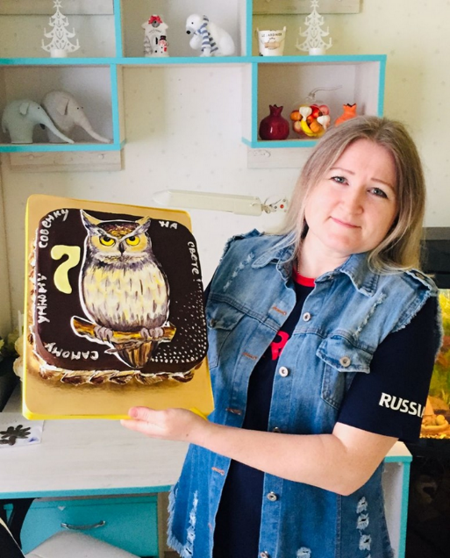
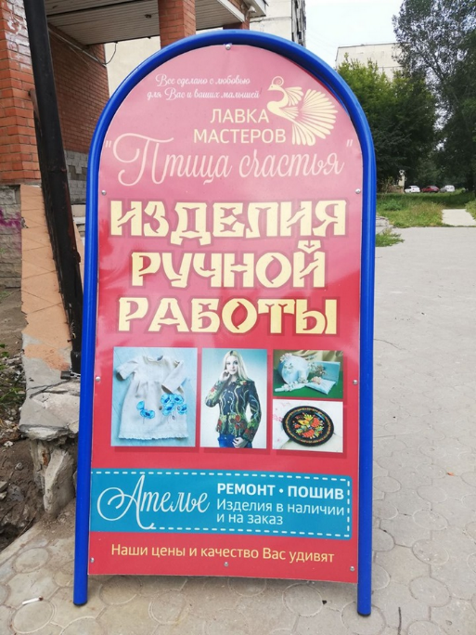
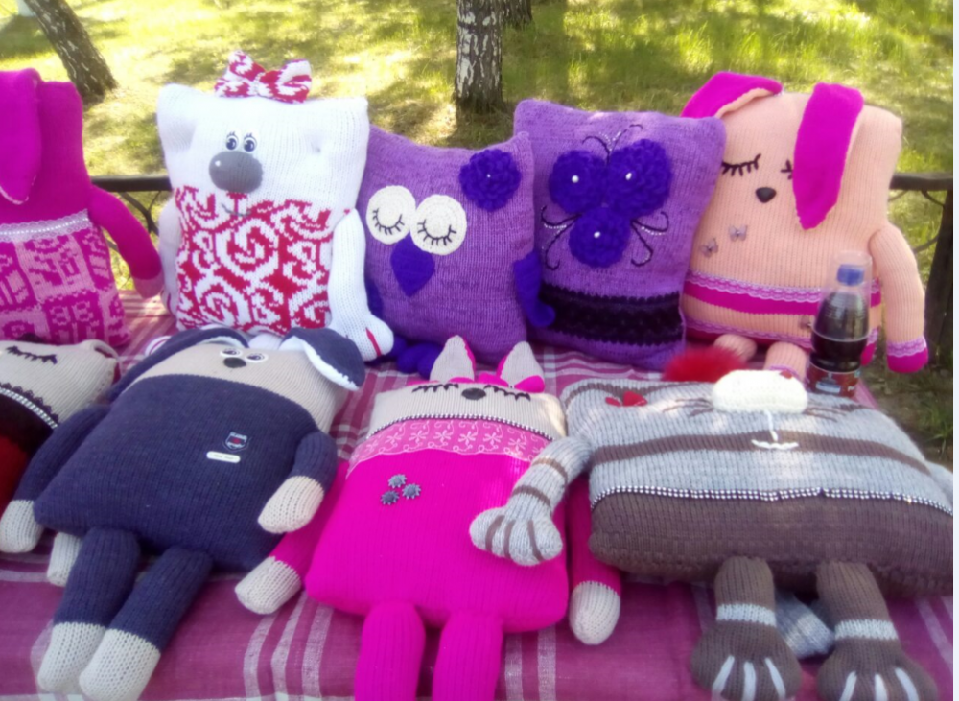
Направления соц. контрактов в Ульяновской области:
Развитие индивидуальной предпринимательской деятельности
Мини-пекарни
Частные школы раннего развития детей
Пункты ветеринарной помощи
Домашние мастерские

Slide 10
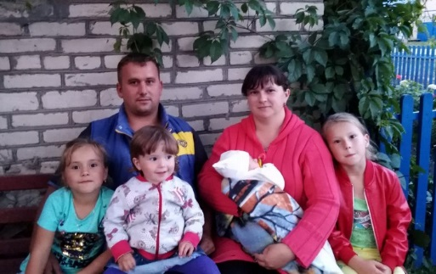
Социальный контракт
Программа социальной адаптации
активный поиск работы;
добровольное лечение от алкогольной зависимости;
посещение детьми школы и др. образовательных учреждений;
осуществление ремонта жилья;
продовольственная социальная карта.

Slide 11
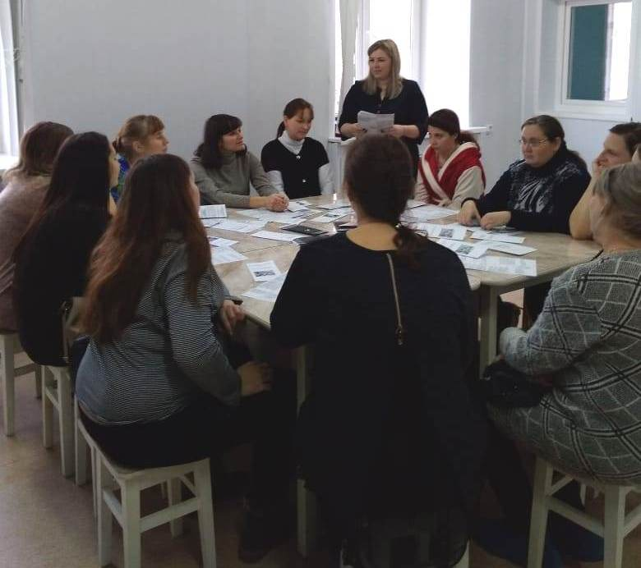
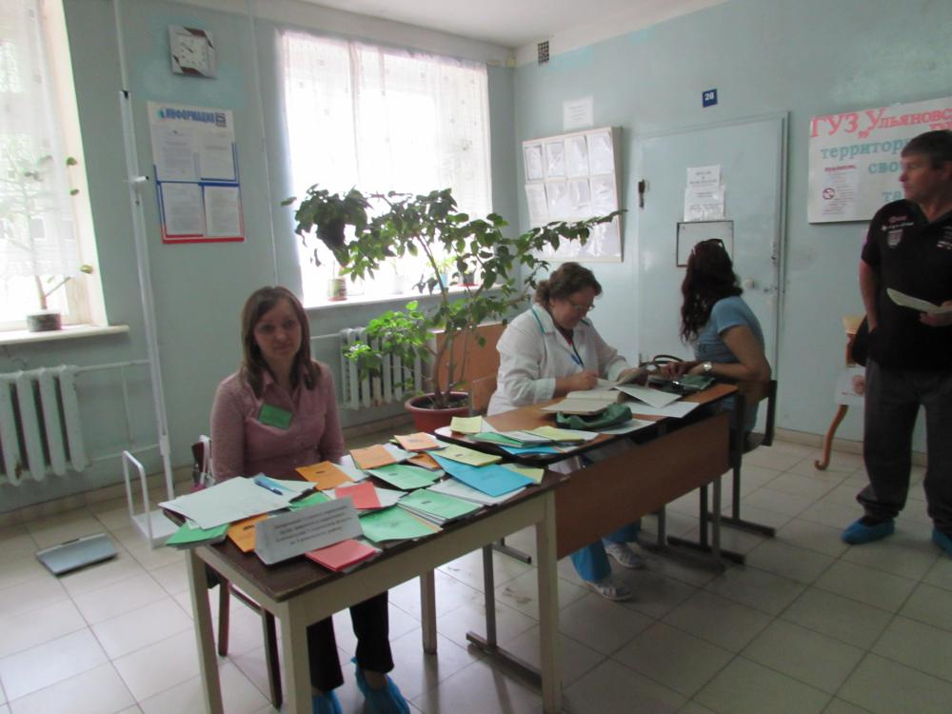
Агитпоезд «За здоровый образ жизни и здоровую счастливую семью»
Успешные практики социальных контрактов показывают сами люди – участники, с чего они начинали и чего достигли. То есть, люди сами передают опыт, делятся трудностями и теми решениями, которые были ими приняты при поддержке социальной защиты населения для выгода из малообеспеченности и трудной жизненной ситуации

Slide 12
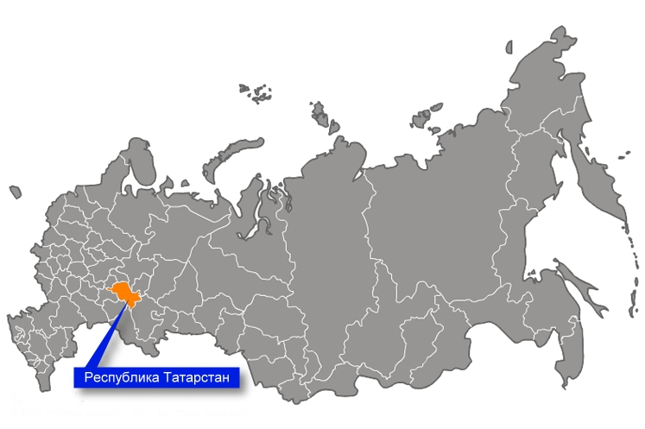

Slide 13
Система оказания помощи в рамках социального контракта
Межведомственный социально-реабилитационный консилиум
Органы социальной защиты населения
Органы здравоохранения
Органы образования
ЗАГС
Малоимущие семьи
Наркологическая помощь
Диспансеризация
Электронные сертификаты на лекарства
Курсы финансовой грамотности
Агропромышленный парк
Notes:
<number>

Slide 14
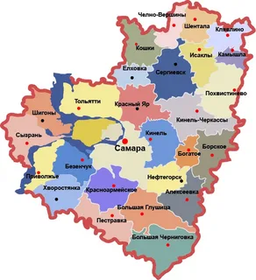
Самарская область
Реализация практики социальных контрактов с 2010 года.
Размер денежной выплаты от 10 000 до 50 000 рублей.
Приоритетное направление в развитии практики социальных контрактов – организация рабочего места на дому (дистанционное трудоустройство).

Slide 15
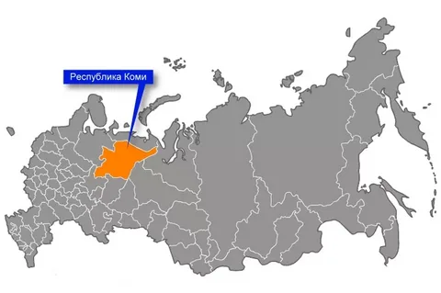
Семейный социальный контракт

Slide 16
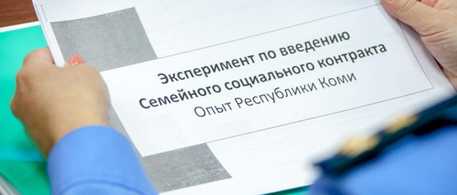

Slide 17
Период действия Семейного социального контракта – 6 месяцев
размер пособия – 5 000 руб. на каждого ребенка
1 500 руб. на каждого родителя в месяц
+
+
=
13 тыс. рублей
в месяц

Slide 18
Механизм Семейного социального контракта
Орган социальной защиты населения
Семейный
социальный контракт
КДН
Служба занятости населения
Активация трудовых ресурсов и выход из бедности и ТЖС

Slide 19
Спасибо за внимание!

